Slide 1

Templates
Template de Montagem Sequencial
Christopher Shneider Cerqueira (christophercerqueira@gmail.com) e
Cláudio Kirner (ckirner@gmail.com) .
UNIVERSIDADE FEDERAL DE ITAJUBÁ - UNIFEI
2011
https://sites.google.com/site/christophercerqueira/projetos/ear
http://www.realidadevirtual.com.br/

Slide 2
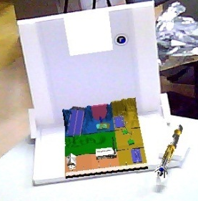
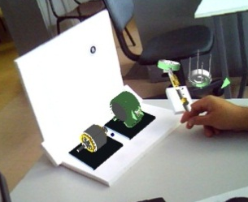
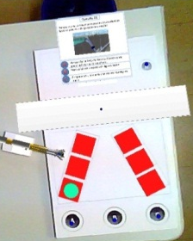
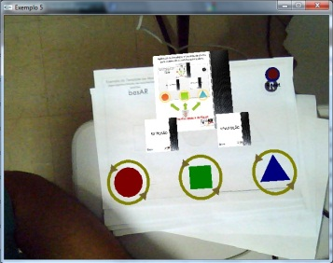
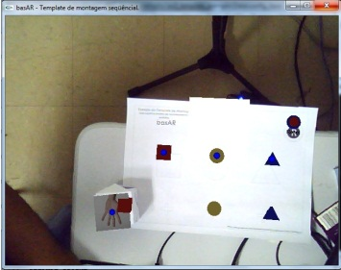
basAR
Behavioral Authoring System for Augmented Reality
Sistema de Autoria Comportamental para Realidade Aumentada.
ARToolKit
Estrutura de comportamento
COMPORTAMENTO DINÂMICO entre PONTOS DE AÇÃO
https://sites.google.com/site/christophercerqueira/projetos/ear/basar

Slide 3
Template de Montagem Sequencial
Comportamento pré-definido:
São disponibilizados 15 pontos móveis,15 pontos de encaixe e 1 de reset.
Cada ponto móvel tem seu respectivo ponto de encaixe
Pnt1
Pnt16
Pnt31
Atração apenas do Pnt1
Reset
Pnt2
Pnt17
Atração apenas do Pnt2
Pnt3
Pnt18
Atração apenas do Pnt3
https://sites.google.com/site/christophercerqueira/projetos/ear/basar

Slide 4
Template de Montagem Sequencial
Encaixe 1
Colisão de ponto móvel 1 com ponto estático 1.
Encaixe 2
Colisão do ponto móvel 2 com ponto estático 2.
Encaixe 3
Colisão do ponto móvel 3 com ponto estático 3.
...
Encaixe 15
Colisão do ponto móvel 15 com o ponto estático 15

Slide 5
Template de Montagem Sequencial
15 pontos móveis, 15 pontos de atração e 1 de reset.
Cada ponto de atração atrai somente 1 ponto móvel específico e repele os demais.
Cada ponto móvel pode ter um modelo.
Cada ação de atração bem sucedida toca um som.
Cada erro toca um som.
https://sites.google.com/site/christophercerqueira/projetos/ear/basar

Slide 6
Estrutura de objetos
Estrutura de arquivos
Localização dos áudios e modelos.
Pasta de áudio
Pasta de modelos
Conteúdo das pastas
Modificação dos pontos de ação
Movimentar pontos
Ativar/Desativar pontos
Modificação dos modelos
Modificação dos sons
https://sites.google.com/site/christophercerqueira/projetos/ear/basar

Slide 7
Estrutura de objetos
https://sites.google.com/site/christophercerqueira/projetos/ear/basar

Slide 8
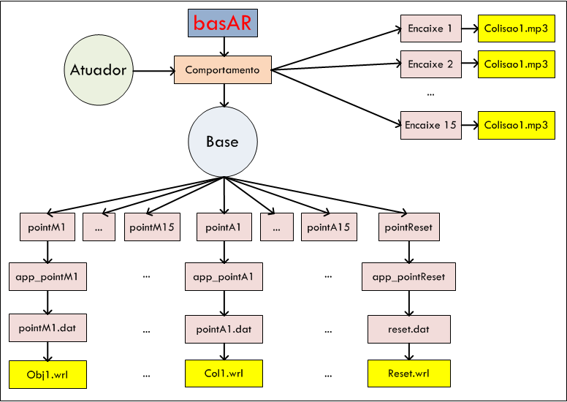
Estrutura de objetos
https://sites.google.com/site/christophercerqueira/projetos/ear/basar

Slide 9
Estrutura de objetos
.
.
.
.
.
Configuração dos pontos da estrutura.
.
.
Áudios das colisões
.
.
.
Modelos dos pontos móveis
.
.
.
Modelos dos pontos de colisão
.
https://sites.google.com/site/christophercerqueira/projetos/ear/basar

Slide 10
Estrutura de arquivos
https://sites.google.com/site/christophercerqueira/projetos/ear/basar

Slide 11
Estrutura de arquivos
Identificar:
Arquivo de configuração de base:
{basAR}/Data/config_basar
Arquivos de modelos móveis:
{basAR}/Wrl/pontoMovel/modelos/Objx.wrl
Arquivos de modelos dos pontos de colisão:
{basAR}/Wrl/pontoEstatico/modelos/Colx.wrl
Arquivos de áudio:
{basAR}/Audio/Colisaox.wrl
https://sites.google.com/site/christophercerqueira/projetos/ear/basar

Slide 12
/basAR
basAR.exe
/Data
/Audio
Marcadores.pdf
/Wrl
config_base
config_basar
config_behavior
config_transport
app_pointM1
...
app_pointM15
app_pointA1
...
app_pointA15
app_pointReset
Colisao1.mp3
Colisao15.mp3
...
Erro.mp3
/pontoMovel
/pontoEstatico
/Reset
/app
Obj1.wrl
...
Obj15.wrl
Col1.wrl
...
Col15.wrl
Reset.wrl
pointM1.dat
...
pointM15.dat
/modelos
pointA1.dat
...
pointA15.dat
/modelos
reset.dat
https://sites.google.com/site/christophercerqueira/projetos/ear/basar

Slide 13
/basAR
basAR.exe
/Data
/Audio
Marcadores.pdf
/Wrl
config_base
config_basar
config_behavior
config_transport
app_pointM1
...
app_pointM15
app_pointA1
...
app_pointA15
app_pointReset
Colisao1.mp3
Colisao15.mp3
...
Erro.mp3
/pontoMovel
/pontoEstatico
/Reset
/app
Obj1.wrl
...
Obj15.wrl
Col1.wrl
...
Col15.wrl
Reset.wrl
pointM1.dat
...
pointM15.dat
/modelos
pointA1.dat
...
pointA15.dat
/modelos
reset.dat
Arquivo de configuração dos pontos da estrutura.
Modelos dos pontos móveis
Sons de colisão e de erro.
Modelos dos pontos de colisão
https://sites.google.com/site/christophercerqueira/projetos/ear/basar

Slide 14
Conteúdo das pastas
https://sites.google.com/site/christophercerqueira/projetos/ear/basar

Slide 15
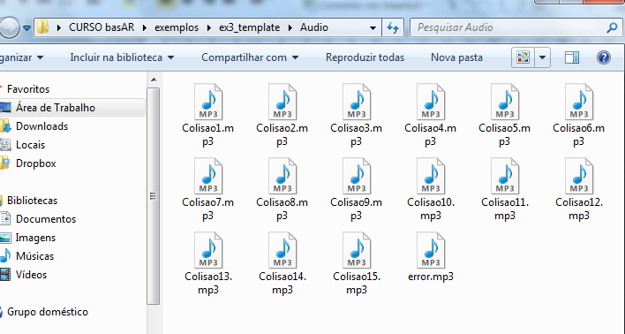
Conteúdos das pastas
Sons, pasta:
{basAR}/Audio
https://sites.google.com/site/christophercerqueira/projetos/ear/basar

Slide 16
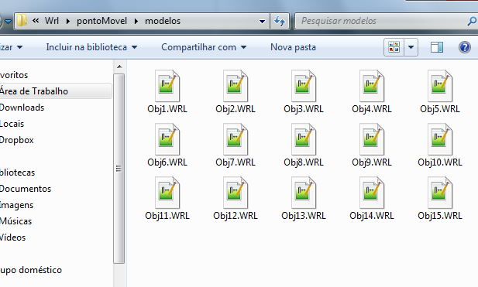
Conteúdos das pastas
Modelos dos postos móveis, pasta:
{basAR}/Wrl/pontoMovel/modelos
https://sites.google.com/site/christophercerqueira/projetos/ear/basar

Slide 17
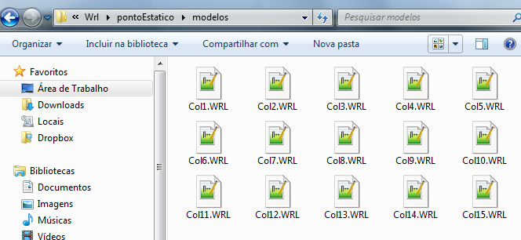
Conteúdos das pastas
Modelos dos pontos de colisão, pasta:
{basAR}/Wrl/pontoEstatico/modelos
https://sites.google.com/site/christophercerqueira/projetos/ear/basar

Slide 18
Modificando o template
https://sites.google.com/site/christophercerqueira/projetos/ear/basar

Slide 19
Modificação dos pontos de ação
Para reposicionar, ativar ou desativar pontos basta modificar os atributos do ponto no arquivo que configura a base: config_base
Cada definição de ponto tem a seguinte estrutura:
...
pontoMovel15
DEFAULT_IPOINT
Data/app/app_pointM1
100.0 0.0 0.0
0.0 10.0 25.0
1 1 1
500.0
...
Nome do ponto
Modelo do ponto
Lista de modelos do ponto
Posição do ponto de ação (mm)
Orientação do ponto de ação (º)
Escala do ponto de ação
Largura da zona de colisão do ponto
https://sites.google.com/site/christophercerqueira/projetos/ear/basar

Slide 20
Modificando posição
Para modificar a posição basta alterar os campos de posição e orientação.
...
pontoMovel15
DEFAULT_IPOINT
Data/app/app_pointM1
0.0 0.0 0.0
0.0 0.0 0.0
1 1 1
500.0
...
Posição do ponto de ação (mm)
Orientação do ponto de ação (º)
https://sites.google.com/site/christophercerqueira/projetos/ear/basar

Slide 21
Ativar/desativar pontos
Para desativar o ponto: zere os campos de posicionamento, de escala, do raio de ação.
Para ativar faça a operação inversa.
...
pontoMovel15
DEFAULT_IPOINT
Data/app/app_pointM1
0.0 0.0 0.0
0.0 10.0 25.0
0 0 0
0.0
...
Posição do ponto de ação (mm)
Escala do ponto de ação
Largura da zona de colisão do ponto
https://sites.google.com/site/christophercerqueira/projetos/ear/basar

Slide 22
Ativar/desativar pontos: IMPORTANTE
Como este template tem um comportamento sequencial de encaixe de peças, SEMPRE, comece com os pontos:
pontoMovel1 (ponto 1) e pontoColisao1 (ponto 16)
Utilizando a sequência de pontos até a quantidade de objetos desejados.
Caso você pule 1 par de pontos, este template não vai funcionar.
https://sites.google.com/site/christophercerqueira/projetos/ear/basar

Slide 23
Modificação dos modelos
Para modificar os modelos, basta copiar seu modelo para a pasta e renomear para o nome de arquivo existente.
Exemplo: Você possui o arquivo casa.wrl, e quer associar ao ponto móvel 1,
Copie casa.wrl para a pasta {basAR}/wrl/pontoMovel/modelos
Apague o modelo obj1.wrl
Renomeie casa.wrl para obj1.wrl
https://sites.google.com/site/christophercerqueira/projetos/ear/basar

Slide 24
Modificação dos sons
Para modificar os sons, basta copiar seu som para a pasta e renomear para o nome de arquivo existente.
Exemplo: Você possui o arquivo explosao.mp3, e quer associar ao encaixe do ponto móvel 3 com o ponto estático 3:
Copie explosao.mp3 para a pasta {basAR}/Audio
Apague o modelo Colisao3.mp3
Renomeie explosao.wrl para Colisao3.wrl
https://sites.google.com/site/christophercerqueira/projetos/ear/basar

Slide 25
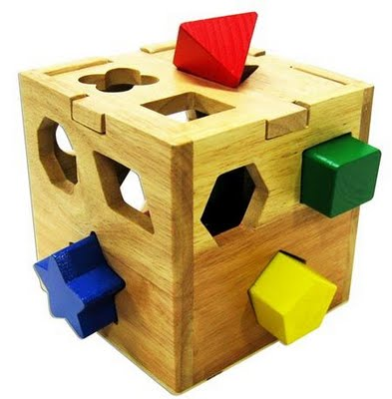
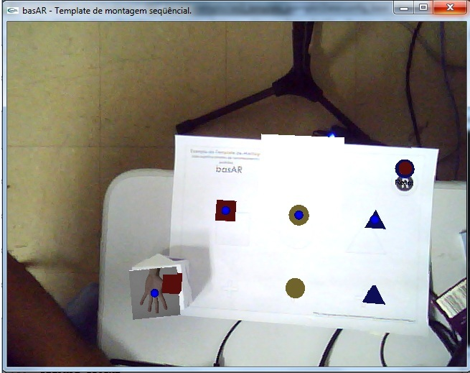
Exemplo
Jogo cognitivo simples de reconhecimento de padrões.
Encaixar 3 peças em 3 bases:
Quadrado na base quadrada. (Peça e base da mesma cor)
Cilindro na base circular. (Peça e base da mesma cor)
Prisma na base triangular. (Peça e base da mesma cor)
https://sites.google.com/site/christophercerqueira/projetos/ear/basar

Slide 26
Exemplo
Site deste Template e exemplo:
https://sites.google.com/site/christophercerqueira/projetos/ear/basar/exemplo3
https://sites.google.com/site/christophercerqueira/projetos/ear/basar

Slide 27
Template de Montagem Sequencial
Perguntas?
Christopher Shneider Cerqueira
Orientador: Prof. Dr. Claudio Kirner
http://sites.google.com/site/christophercerqueira/ear/basar
christophercerqueira@gmail.com
https://sites.google.com/site/christophercerqueira/projetos/ear/basar

